Slide 2
Kurs: YRKESUTBILDNING Modul: Horisontella färdigheter Ämne: Gröna färdigheter (E2)
Författare: CESIE & OTC

Slide 3
Innehåll
Begreppet hållbarhet och dess tre pelare
Bioekonomi och relaterade begrepp

Slide 4
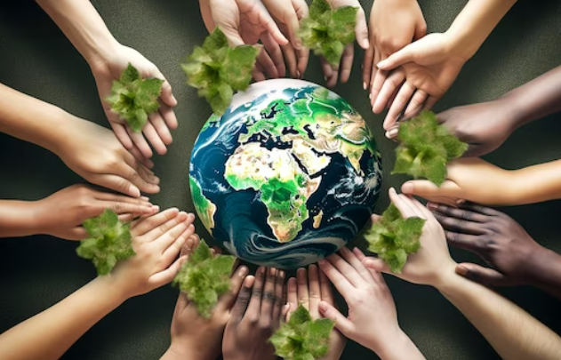
Begreppet hållbarhet
Det handlar om att använda resurser på ett sätt som bevarar miljön, stöder samhällets välbefinnande och säkerställer ekonomisk bärkraft.
Det är ett begrepp som har global räckvidd, är tidlöst, återspeglar en pågående process och innefattar ett moraliskt ansvar för jämlikhet och rättvisa.

Slide 5
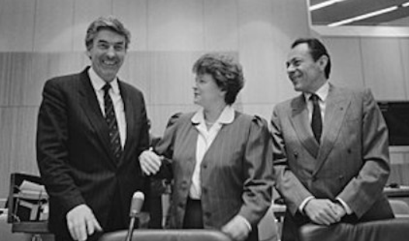
Begreppet hållbarhet
"Att tillgodose dagens behov utan att äventyra kommande generationers möjligheter att tillgodose sina behov"
Brundtlandkommissionen (1987)
(Källa: IISD, 2017)

Slide 6
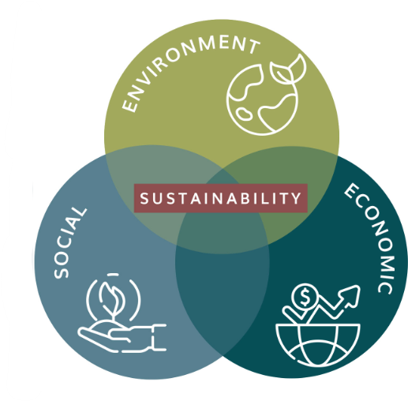
De tre pelarna för hållbarhet
(Källa: eeec, 2023)

Slide 7
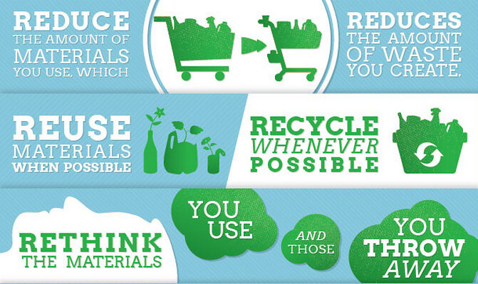
Hållbarhetens 4 R:n
Det finns fyra nyckelord som beskriver kärnan i hållbarhet:
Minska - begränsa avfall och minska konsumtionsnivåerna
Återanvänd - istället för att slänga avfall, använd det igen
Återvinn - återvinn på ett ansvarsfullt sätt
Rethink/Tänk om - stanna upp och fundera över hur mycket du konsumerar
De 4 R:en för hållbarhet Källa

Slide 8
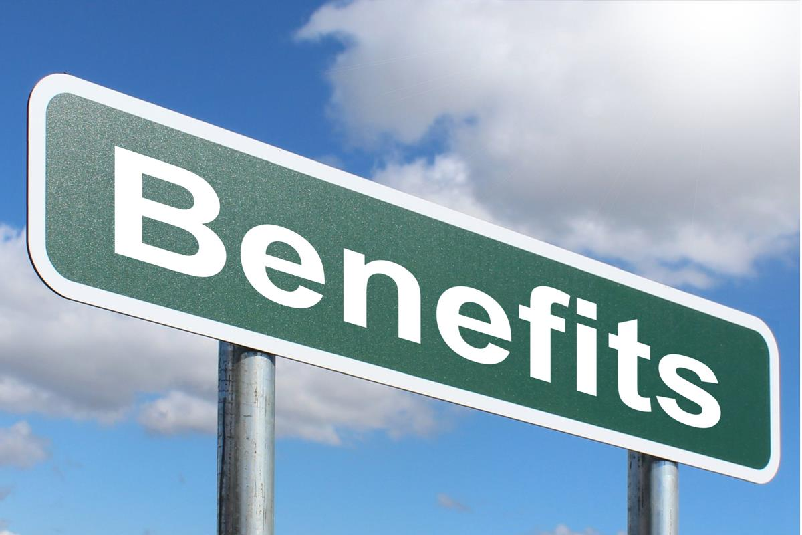
Fördelar med hållbart jordbruk
Det finns många skäl till att integrera hållbara jordbruksmetoder, t.ex:
Främjande av biologisk mångfald i det lokala växt- och djurlivet
Minskning av jordbruksavfall
Bevarande av vatten
Främjande av markens hälsa och bördighet
Bindning av kol i marken
Främjande av energieffektivitet
Minskade utsläpp av växthusgaser
Tillhandahållande av ekonomiska möjligheter
Detta foto av Unknown Author är licensierat under CC BY-SA

Slide 9
Praktisk aktivitet nr 1
Gruppdiskussion
Kan du ge exempel på miljömässig, social och ekonomisk hållbarhet?

Slide 10
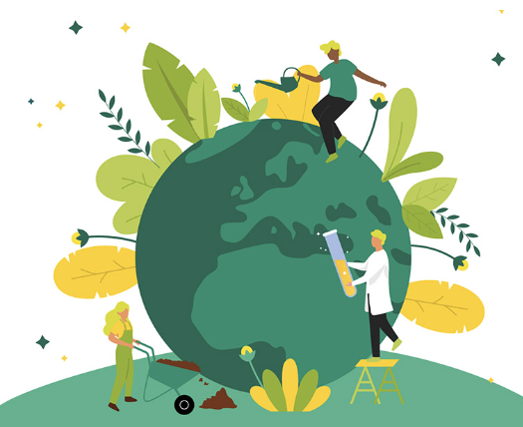
Bioekonomi
Det är ett ekonomiskt system där biologiska resurser, processer och principer används för att tillhandahålla hållbara lösningar på angelägna globala utmaningar genom att omvandla dem till värdefulla produkter.
Dessa resurser omfattar allt från grödor, skogar och marint liv till mikroorganismer och bioteknik.
Det gäller för olika sektorer, såsom jordbruk och skogsbruk, bioteknik och läkemedel, livsmedel och drycker, energi samt avfallshantering.

Slide 11
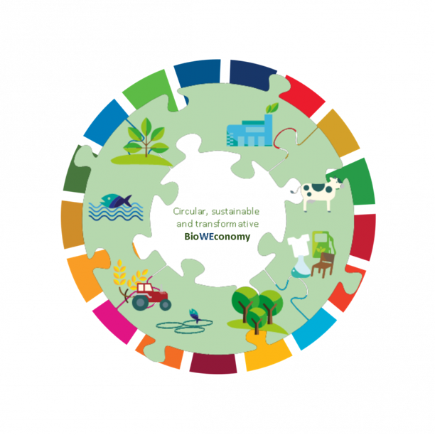
Bioekonomi
"produktion, användning och bevarande av biologiska resurser, inklusive relaterad kunskap, vetenskap, teknik och innovation för att tillhandahålla information, produkter, processer och tjänster till alla ekonomiska sektorer i syfte att gå mot en hållbar ekonomi" (FAO, 2022).
"Användning av förnybara biologiska resurser från land och hav, såsom grödor, skogar, fisk, djur och mikroorganismer för att producera livsmedel, material och energi" (EC, 2018).
(Källa)

Slide 12
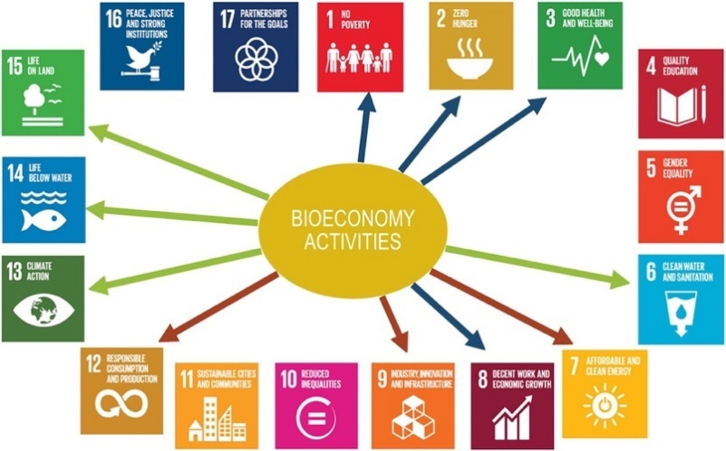
Koppling till 17 globala mål för hållbar utveckling
Bioekonomi:
syftar till att utrota fattigdom, eliminera hunger och minska ojämlikheter
relaterar till målen om rent vatten och sanitet, hållbara städer och samhällen samt ansvarsfull konsumtion och produktion
bidrar till hållbar industri och infrastruktur samt till främjande av ekonomisk tillväxt
främjar hälsa och välbefinnande samt klimatåtgärder, vilket gynnar ekosystemets liv totalt sett.
(Källa)

Slide 13
Förhållandet till grön ekonomi
Hållbarhet är en del av den bredare gröna ekonomin.
Den gröna ekonomin strävar efter att vara miljömedveten, resurseffektiv och socialt inkluderande (FN:s miljöprogram, 2022)
Drivs av investeringar i:
Koldioxideffektiv infrastruktur
Sysselsättningsmöjligheter inom hållbara sektorer
Förbättrad energi- och resurseffektivitet
Bevarande av biologisk mångfald och ekosystem för att förhindra förlust
Detta foto av Okänd författare är licensierat under CC BY-NC-ND

Slide 14
Cirkulär ekonomi
Innebär att produkter och material återanvänds och återvinns så länge som möjligt.
Främjar hållbarhet genom att maximera användningen av befintliga produkter och material under hela deras livscykel
Minskar utvinningen av material från jorden,
Garanterar tillräckligt med material för att försörja framtida generationer genom att använda befintliga produkter till fullo
göra
användning
återanvändning
remake
återvinna

Slide 15
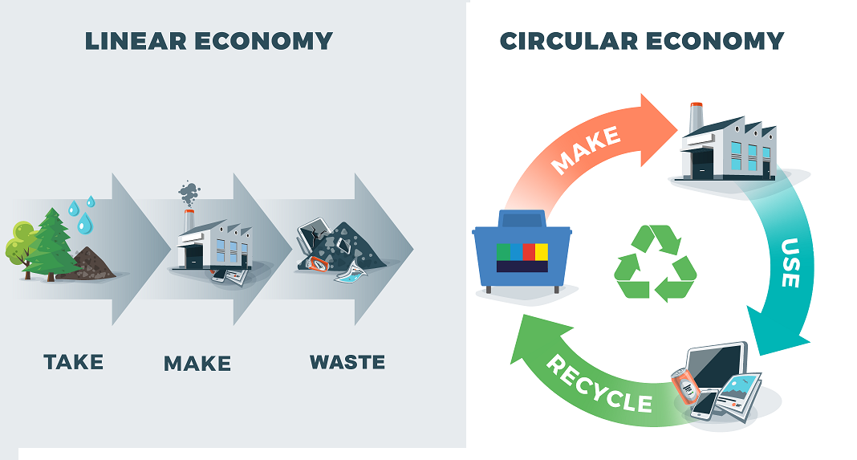
Övergång till en cirkulär ekonomi
(Källa)

Slide 16
Praktisk aktivitet nr 2
Gruppdiskussion
Ge exempel på hur ett företag som är verksamt inom jordbrukssektorn kan anpassa sig till bioekonomins principer och praxis

Slide 19
Innehåll
FN:s Agenda 2030 och målen för hållbar utveckling (SDG)
Förhållandet mellan målen för hållbar utveckling och bioekonomi och jordbruk
EU:s gröna nya giv
Strategi från jord till bord

Slide 20
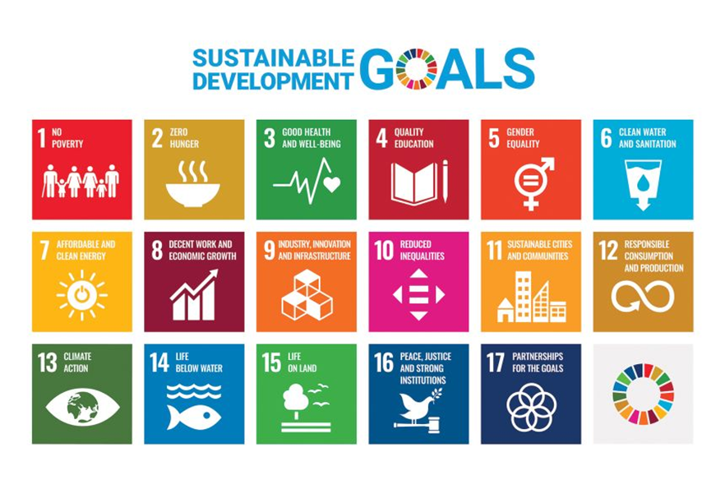
FN:s Agenda 2030 och de globala målen för hållbar utveckling
Ett omfattande globalt ramverk som antogs av FN:s 193 medlemsstater i september 2015 och som i grunden består av 17 mål (SDG).
Millennieutvecklingsmålen kontra målen för hållbar utveckling
Principen om att "inte lämna någon efter sig"
De 3 pelarna för hållbarhet
Helhetssyn på sammanlänkade utmaningar
Exempel: förbättrad tillgång till utbildning (SDG 4) kan leda till bättre hälsoresultat (SDG 3) och minskad ojämlikhet (SDG 10)
(Källa: Förenta nationerna, 2023)

Slide 21
Jordbruk
Livsmedel och jordbruk spelar en avgörande roll för att uppnå flera mål för hållbar utveckling på grund av deras ekonomiska, sociala och miljömässiga effekter.
Främja livsmedelssäkerhet och hållbart jordbruk och samtidigt ta itu med de miljömässiga och sociala utmaningar som är förknippade med livsmedelsproduktion
kan leda till en
en mer rättvis, hållbar och välmående värld för alla.

Slide 22
Målen för hållbar utveckling och bioekonomi och jordbruk
Mål för hållbar utveckling (SDG) | Relevansen av bioekonomi och jordbruk
SDG 2: Ingen hunger | Hållbara jordbruksmetoder kan öka livsmedelsproduktionen och samtidigt minska miljöpåverkan
SDG 8: Anständiga arbetsvillkor och ekonomisk tillväxt | Hållbara jordbruksmetoder och utveckling av biobaserade industrier kan skapa arbetstillfällen, stimulera ekonomisk tillväxt och förbättra försörjningsmöjligheterna
SDG 12: Hållbar konsumtion och produktion | Hållbart jordbruk och biobaserade industrier främjar ansvarsfull resursförvaltning
SDG 13: Bekämpa klimatförändringarna | Hållbara jordbruksmetoder och användning av bioenergi från restprodukter från jordbruket kan minska utsläppen av växthusgaser och öka kolbindningen
SDG 14: Livet under vattenytan | Vattenbruk och hållbart fiske kan bidra till att minska trycket på vilda fiskbestånd och bidra till bevarandet av marina ekosystem.
SDG 14: Livet på land | Agroforestry och ekologiskt jordbruk kan bidra till att skydda den biologiska mångfalden, förhindra markförstöring och främja en hållbar förvaltning av skogar.

Slide 23
Praktisk aktivitet nr 3
Gruppdiskussion
Vilka är de potentiella miljökonsekvenserna av en bioekonomidriven strategi för jordbruk, och hur kan dessa anpassas till de globala målen för hållbar utveckling som rör miljömässig hållbarhet?

Slide 24
Den europeiska gröna given
Ambitiöst politiskt initiativ som lades fram av Europeiska kommissionen i december 2019 för att inleda en grundläggande förändring av EU:s strategi för ekonomisk tillväxt, hållbarhet och klimatförändringar
De viktigaste målen är följande
KLIMATNEUTRALITET
BIOLOGISK MÅNGFALD
CIRKULÄRITET

Slide 25
Den europeiska gröna given: flera mål
Klimatneutralitet senast 2050: balans mellan den mängd växthusgaser som släpps ut och den mängd som tas bort från atmosfären eller kompenseras genom olika åtgärder. Att uppnå klimatneutralitet är avgörande för att bekämpa klimatförändringarna och begränsa den globala uppvärmningen till långt under 2 grader Celsius över förindustriella nivåer, i enlighet med Parisavtalet.
Hållbar och cirkulär ekonomi: övergången från "ta-tillverka-kassera"-modellen till en cirkulär ekonomi där produkter och material återanvänds, repareras, återvinns eller återanvänds för att minska avfallet och minimera resursförbrukningen. Syftet är också att skapa gröna jobb och stimulera innovation inom ren teknik.
Biologisk mångfald och skydd av ekosystem: bevara naturliga livsmiljöer, skydda utrotningshotade arter och upprätthålla ekosystemtjänster som är avgörande för människors välbefinnande. I direktivet fastställs särskilda mål för att hejda förlusten av biologisk mångfald, t.ex. att återställa skadade ekosystem och öka andelen ekologiskt jordbruk.

Slide 26
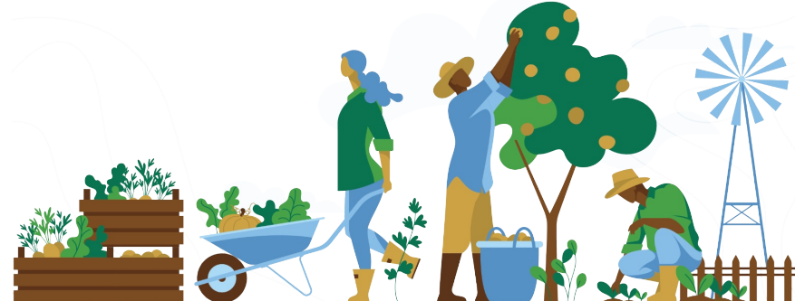
Strategi från jord till bord
Nyckelkomponent i EU:s gröna giv för att skapa ett mer hållbart och motståndskraftigt livsmedelssystem inom Europeiska unionen.
Syftet är att ta itu med miljöutmaningar, förbättra folkhälsan och stödja en rättvis övergång för jordbrukare och konsumenter till en mer hållbar och hälsosam livsmedelsframtid.
(Källa: FAO, 2022)

Slide 27
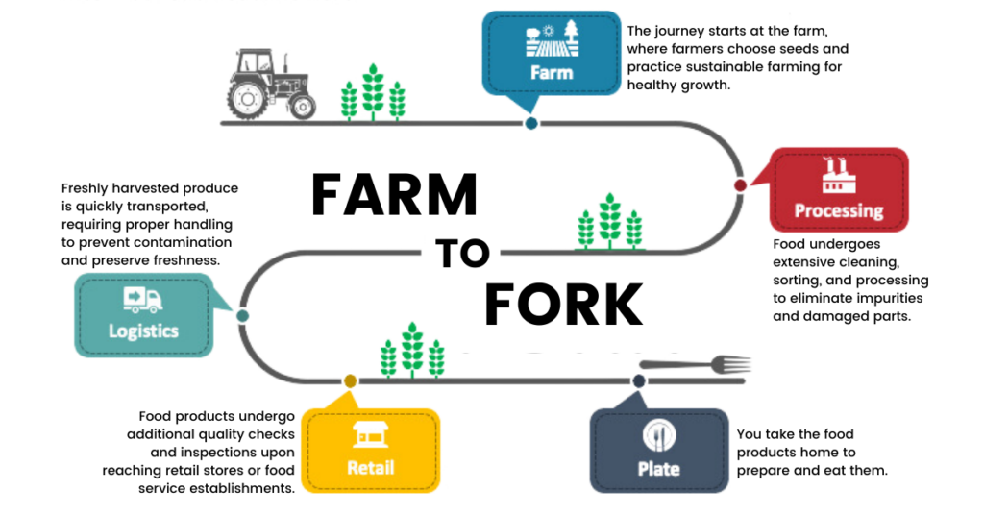
Resan från jord till bord
(Källa: Collidu, 2022)

Slide 28
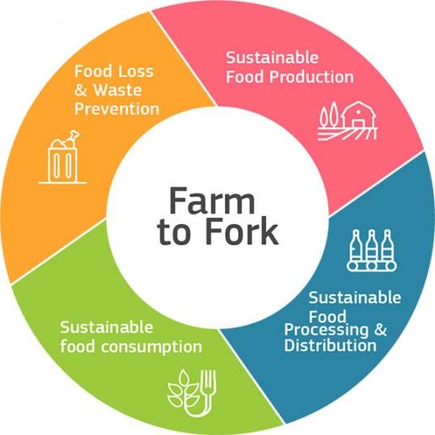
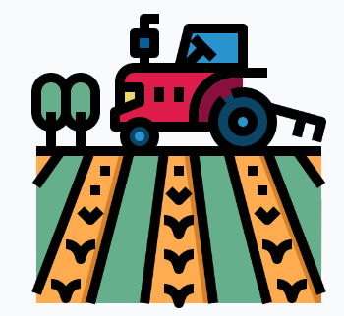
Strategins fyra pelare
Strategin bygger på fyra pelare som är utformade för att hantera olika aspekter av livsmedelssystemet, från produktion till konsumtion:
Hållbar livsmedelsproduktion
Hållbar bearbetning och distribution av livsmedel
Hållbar livsmedelskonsumtion
Livsmedelsförluster och förebyggande av avfall
(Källa: Europeiska kommissionen, 2022)

Slide 29
Praktisk aktivitet nr 4
Grupp aktivitet
Indelning i lag om 4 personer.
Varje team ska försöka fokusera på en specifik pelare i Farm To Fork-strategin. Baserat på detta ska varje team skriva ner 3 exempel som representerar denna pelare samt de fördelar som är kopplade till dem.
Alla team presenterar sina resultat och en diskussion kommer att äga rum om dem.

Slide 32
Innehåll
Viktiga delar av avfallshantering, energieffektivitet, vatten och matavfall

Slide 33
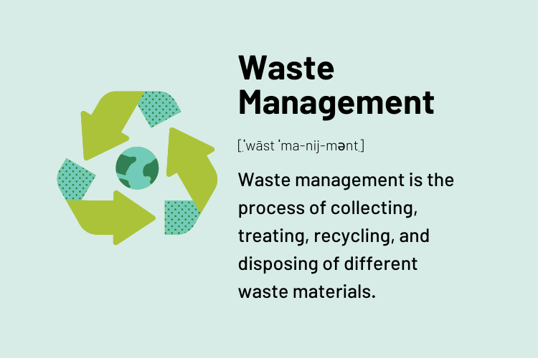
Avfallshantering
Fokuserar på att bevara värdet och egenskaperna hos avfallsmaterial genom att leverera högkvalitativa, sekundära råmaterial till ekonomin.
(källa)

Slide 34
Anslutna koncept
Energieffektivitet:
en metod som syftar till att utföra en uppgift med minsta möjliga användning av energi, för att eliminera energislöseri
Livsmedels- och vattenförvaltning:
2019 producerade hushållen globalt 596 miljoner ton matavfall, medan den genomsnittliga vattenförbrukningen för hushåll i Europa 2017 uppskattades till 147 liter/dag per person med ett dagligt minimum som uppskattas till 50 liter/dag per person.

Slide 35
Avfallshantering från jordbruk
omfattar en rad metoder och strategier för att minska, återanvända och återvinna jordbruksavfall.
Optimera de potentiella fördelarna med organiskt avfall.
Minimera de skadliga effekterna av jordbruksavfall på miljön.

Slide 36
Fördelar med hantering av jordbruksavfall
Fördelar
Prioritera användningen av återanvändbara material
Uppmuntra kompostering och återvinning
Återvinning av organiskt avfall och vattenbesparing
Mindre utsläpp av växthusgaser
Spara kostnader och öka effektiviteten
Bidrar till efterlevnad av miljöbestämmelser
Optimerar driften på gården,

Slide 37
Praktisk aktivitet nr 5
Grupp aktivitet
Indelning i lag om 4 personer.
Varje team ska försöka ge exempel på metoder för hantering av jordbruksavfall baserat på deras erfarenhet. De ska också försöka beskriva de kortsiktiga och långsiktiga effekterna av dessa metoder på verksamheten.
Alla team presenterar sina resultat och en diskussion kommer att äga rum om dem.

Slide 40
Innehåll
Miljöpåverkan av mänskliga aktiviteter: "antropocen"
Det ömsesidiga beroendet mellan jordbruk och klimatförändringar
Beräkning av effekterna av mänsklig verksamhet

Slide 41
Antropocen
Det är den tid vi befinner oss i där mänskliga aktiviteter har blivit den dominerande kraften som formar jordens miljö.
Relaterade frågor är:
KLIMATFÖRÄNDRINGAR
FÖRLUST AV BIOLOGISK MÅNGFALD
FÖRORENING
FÖRÄNDRINGAR I MARKANVÄNDNINGEN.
UTARMNING AV RESURSER
En betydande och accelererande ökning av de globala temperaturerna.
en aldrig tidigare skådad hastighet med vilken arter försvinner
införande av skadliga material (växthusgaser, plast,
giftigt avfall, etc.) i miljön
har lett till avskogning, markförstöring och omvandling av tidigare orörda landskap
ohållbar utvinning av sötvatten, mineraler och fiske som tär på jordens ändliga resurser

Slide 42
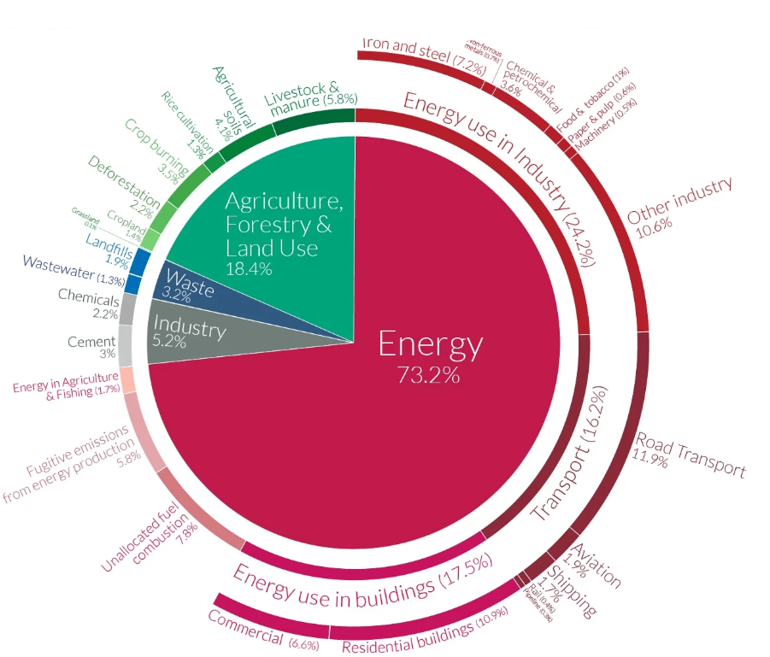
Sektorer som bidrar till klimatförändringarna
(Källa: OurWorldInData, 2021)

Slide 43
Jordbrukets roll i ett ständigt föränderligt klimat
Jordbruket spelar en komplex och mångfacetterad roll och utgör både ett hot mot och en potentiell lösning på klimatförändringarna.
Jordbruket som hot
KÄLLA TILL GHG-UTSLÄPP: Förutom den energi som krävs för att bedriva jordbruksverksamhet är boskap och gödsel de viktigaste källorna till metan (enetisk fermentering) och kväveoxid (gödselhantering och användning av syntetiska gödningsmedel).
Huvudsaklig drivkraft för skogsskövling: Varje år försvinner cirka 5 miljoner hektar skog i världen. 95 % av detta sker i tropikerna. Minst tre fjärdedelar av detta beror på jordbruket, som skövlar skog för att odla grödor, föda upp boskap och producera produkter.

Slide 44
Jordbrukets roll i ett ständigt föränderligt klimat
Jordbruket som en potentiell lösning
SEKVESTERA CO2-UTSLÄPP: Jordbruket har potential att binda koldioxid från atmosfären genom olika metoder. Bland dessa finns återplantering av skog, skogsplantering (plantering av träd på tidigare icke skogbevuxen mark) och agroforestry (integrering av träd i jordbrukssystem). Dessa metoder kan fungera som kolsänkor och bidra till att kompensera för utsläpp.
ALTERNATIV KÄLLA TILL ENERGI: Jordbruket kan också bidra till produktion av förnybar energi, t.ex. bioenergi. Biobränslen som härrör från grödor eller jordbruksrester, tillsammans med biogas från gödsel, kan ersätta fossila bränslen och minska utsläppen.

Slide 45
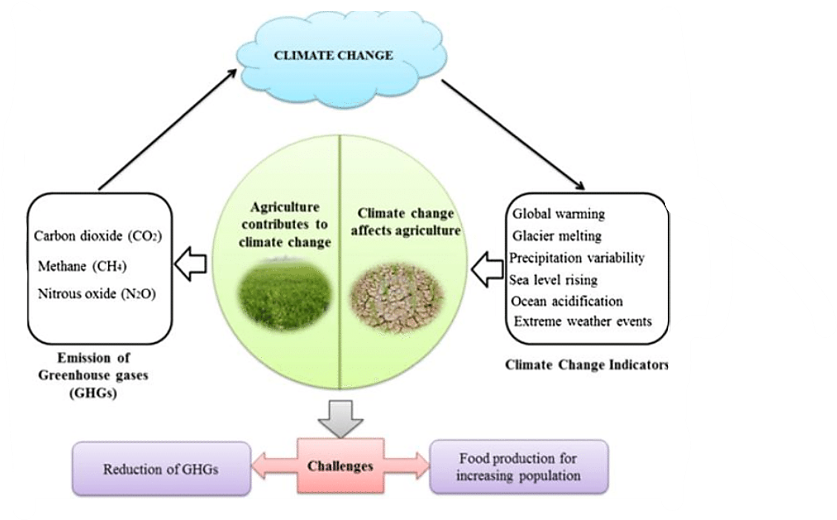
Jordbrukets roll i ett ständigt föränderligt klimat
(Källa: Rogelj et al., 2010)

Slide 46
Miljömässigt fotavtryck
Det finns flera verktyg och metoder som används för att beräkna effekterna av mänsklig aktivitet på miljön och som har utvecklats som svar på den växande oron för hållbarhet och miljöförstöring.
1
EKOLOGISKT FOTAVTRYCK
Det mäter den totala miljöpåverkan från en individ, ett samhälle, en organisation eller ett land i form av de naturresurser och ekosystem som krävs för att stödja deras livsstil eller aktiviteter.
METOD: Kvantifiering av människans efterfrågan på jordens ekosystem genom att mäta den areal biologiskt produktiv mark och vatten som behövs för att producera de resurser som en befolkning förbrukar och absorbera dess avfall, allt omvandlat till en gemensam enhet (globala hektar eller acres).

Slide 47
Miljömässigt fotavtryck
Det finns flera verktyg och metoder som används för att beräkna effekterna av mänsklig aktivitet på miljön och som har utvecklats som svar på den växande oron för hållbarhet och miljöförstöring.
2
KOLDIOXIDAVTRYCK
Det mäter mängden utsläpp av växthusgaser, främst koldioxid (CO2), som produceras direkt eller indirekt som ett resultat av en individs, organisations eller enhets aktiviteter.
METOD: Kvantifiering av effekterna i form av den globala uppvärmningspotential som orsakas av utsläpp av växthusgaser i atmosfären, med användning av den gemensamma enheten koldioxidekvivalenter (CO2e).

Slide 48
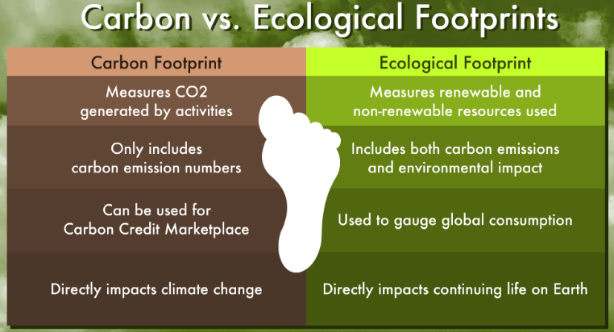
Miljömässigt fotavtryck
(Källa: 8BillionTrees, 2023)

Slide 49
Praktisk aktivitet #6
Försök att beräkna ditt koldioxidavtryck med hjälp av den här länken.
https://www.carbonfootprint.com/calculator.aspx
Presentera dina resultat för dina kollegor.
Vilken typ av åtgärder bör du göra annorlunda?

Slide 51
Innehåll
Systemtänkande som tillvägagångssätt

Slide 52
Systemtänkande
ett holistiskt synsätt som syftar till att förstå ett system genom att studera relationerna och interaktionerna mellan de element som utgör detta system.
en problemlösningsmetod som tar hänsyn till alla faktorer som är inblandade i ett system och bryter ner ett stort problem i dess beståndsdelar och tar reda på hur varje del påverkar helheten

Slide 53
Grunderna i systemtänkande
Att se till helheten
Att ta ett bredare perspektiv
Att ha flera perspektiv
Undersökning av inbördes förhållanden inom systemet
Leta efter grundorsaker och lösningar
Förebyggande av konsekvenser
Utmana och utforska nya möjligheter

Slide 54
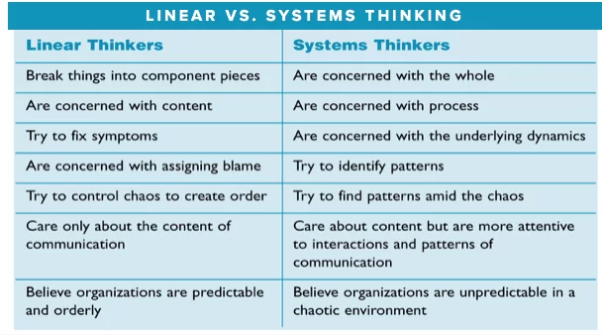

Slide 55
Praktisk aktivitet nr 7
Gruppaktivitet
Försök att ge exempel på en fråga som ett jordbruksföretag kan ställas inför och identifiera potentiella lösningar:
Som linjär tänkare
Som systemisk tänkare

